Slide 1
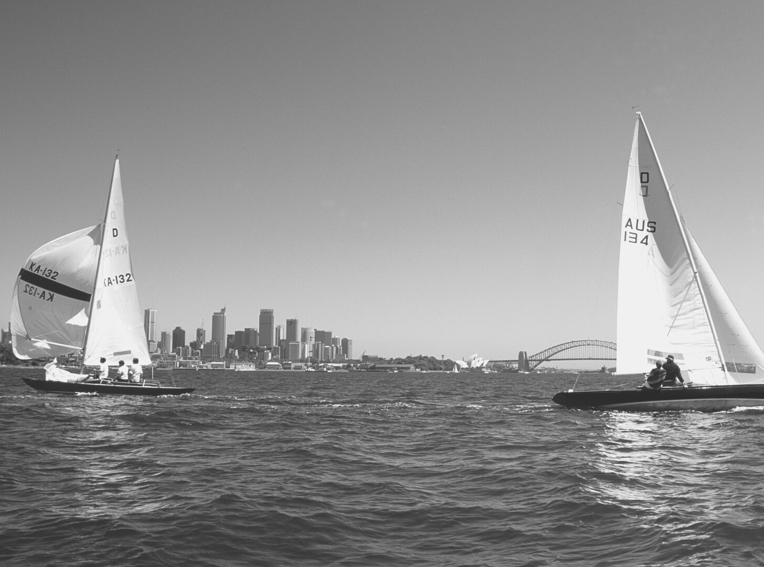


CONTROL 1
Grup 1

Slide 2
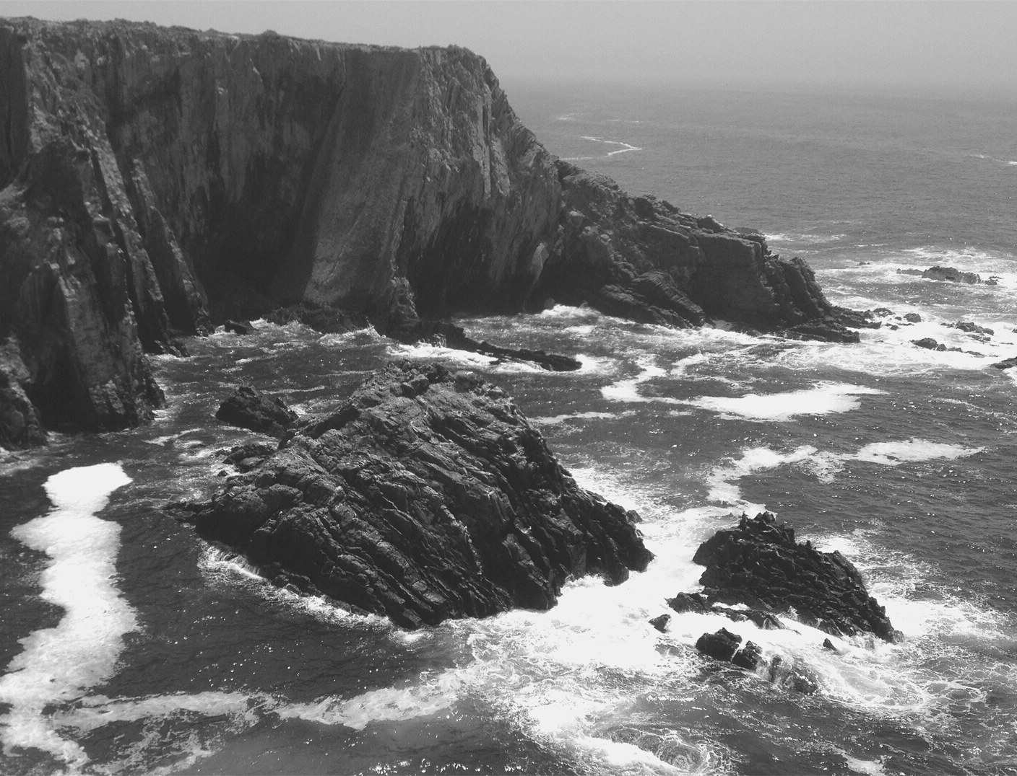
Objectius del projecte
Tasques completades
Pròximes tasques
ÍNDEX

Slide 3


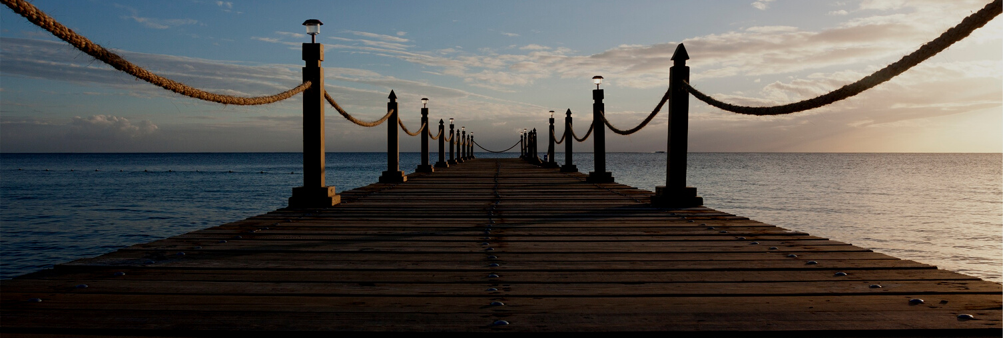
OBJECTIUS

Slide 4
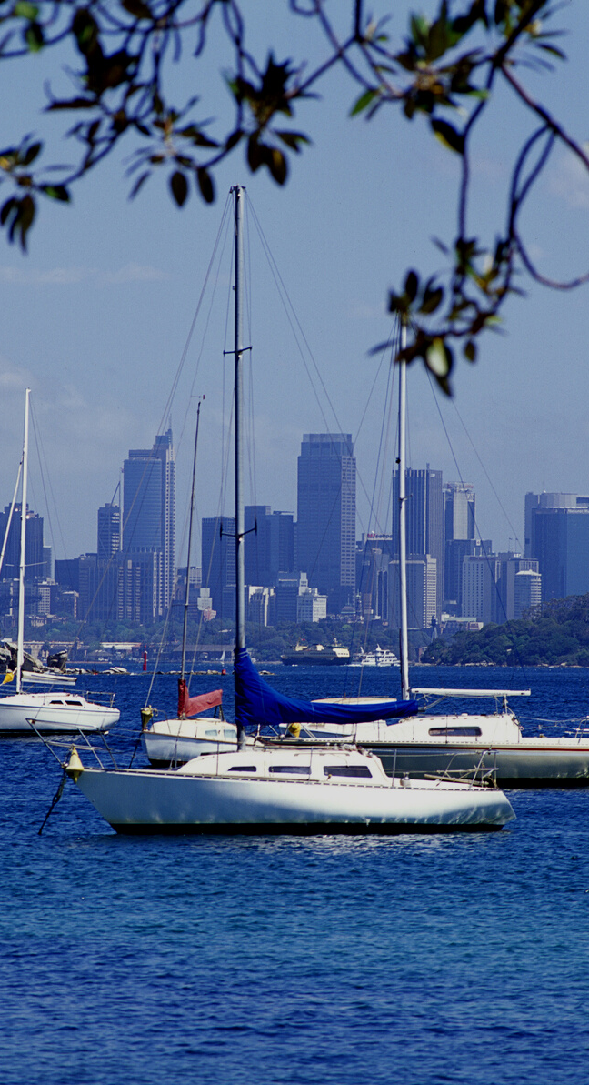
Objectius:
Pilotar el vaixell
Canvi d’escenari
Realisme
Extracció de dades del vaixell com velocitat, distancia recorreguda etc
Extracció de dades de temps de joc

Slide 5
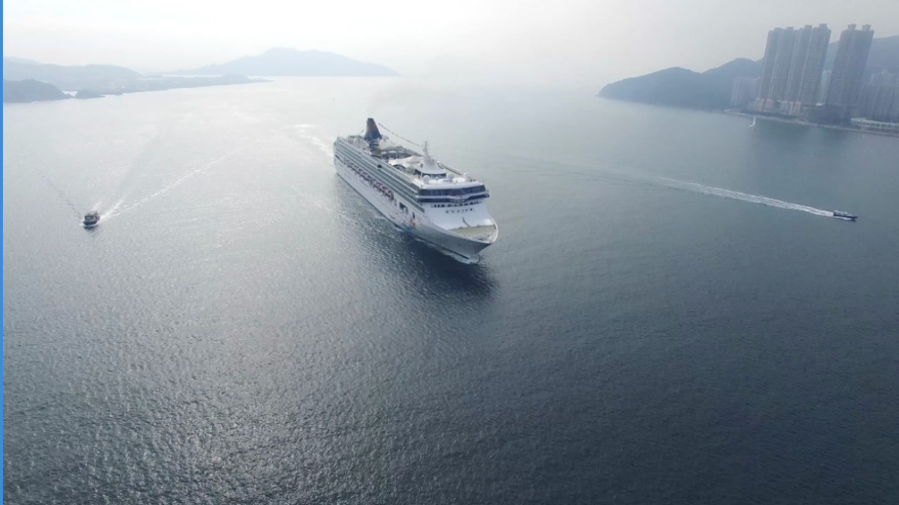

Slide 6
TASQUES COMPLETADES

Slide 7


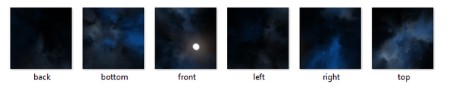
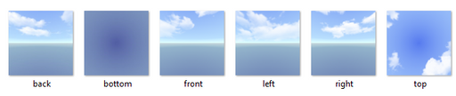
SKYBOX - CUBEMAP
La idea és Tenir dos escenaris, un Diürn i un altre Nocturn, aquests escenaris es realitzaran mitjançant un Cubemap i diferents textures, de manera que puguem canviar d'escenari durant el joc

Slide 8
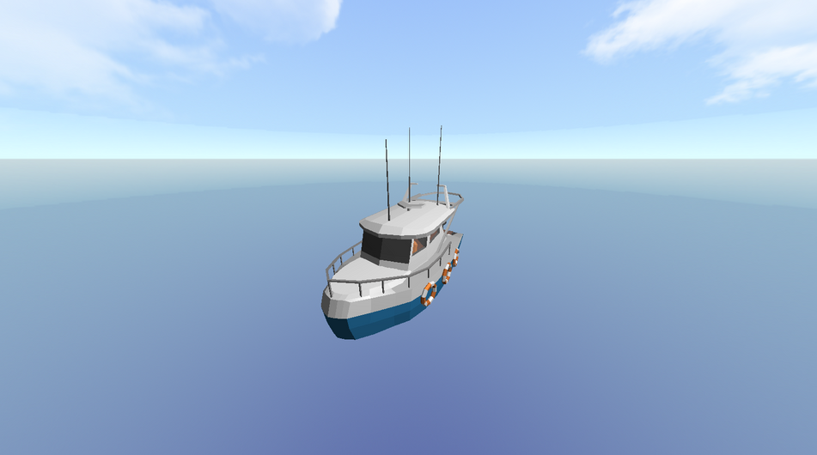
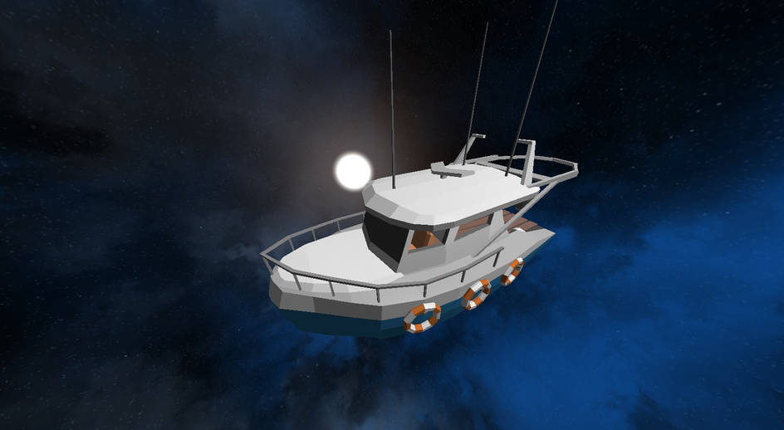
Hem extret el vaixell mitjançant Blender i l'hem ficat dintre del Skybox.
Vaixell en escenari diürn
Vaixell en escenari nocturn

Slide 9
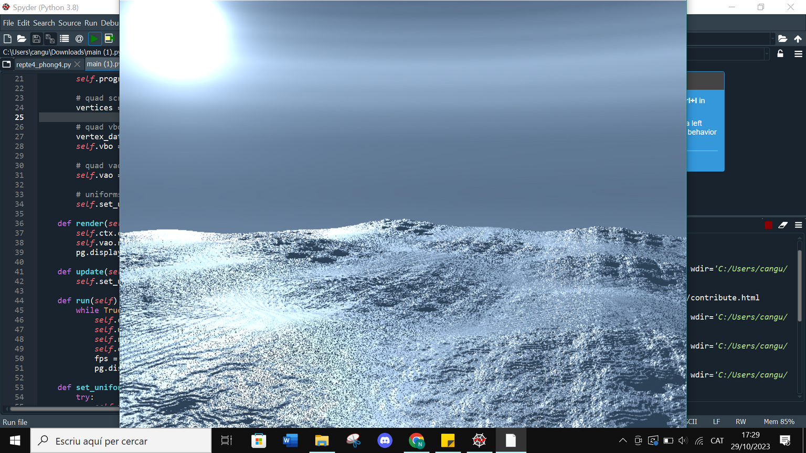

Slide 10
PRÒXIMES TASQUES

Slide 11
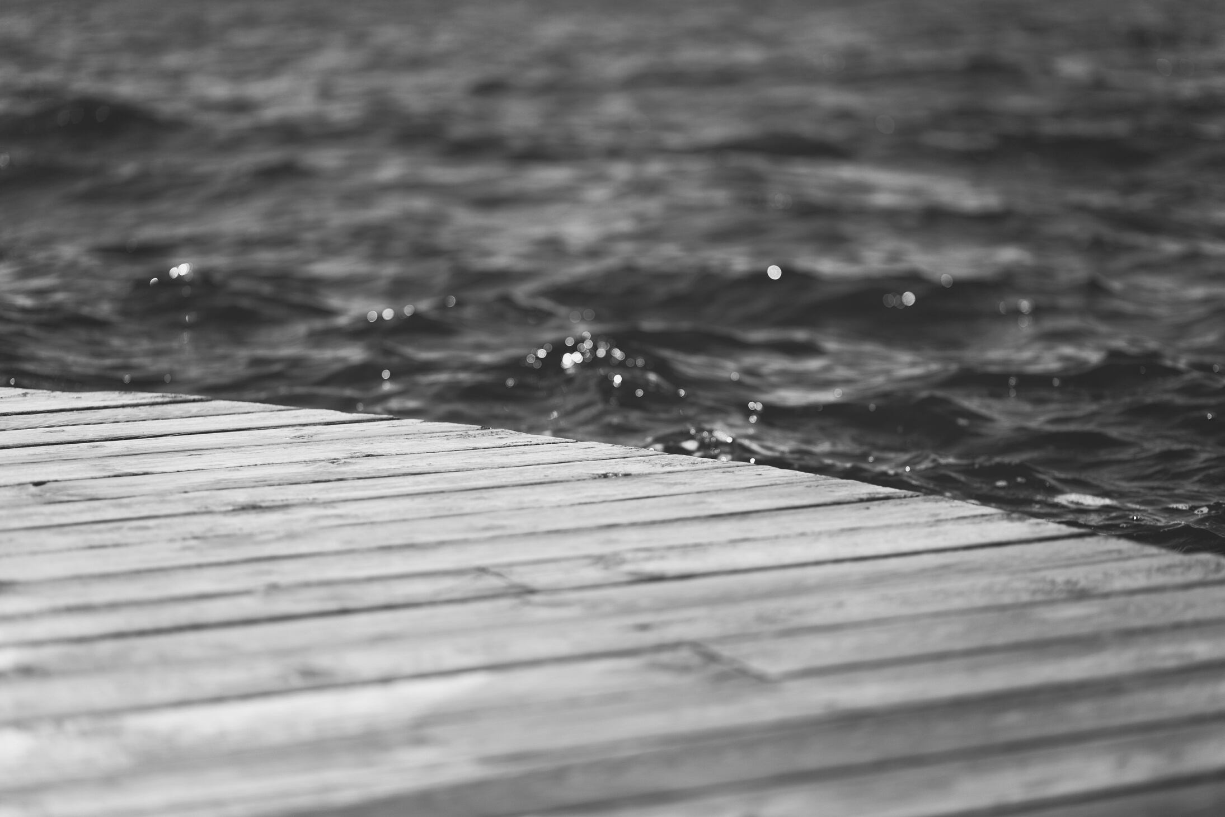

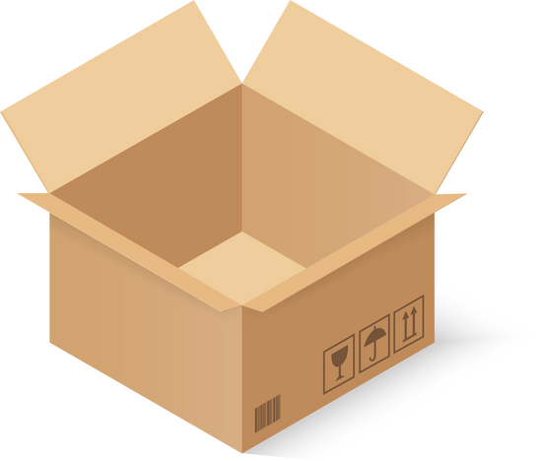

SkyBox realistes
Movilitat del vaixell
(per teclat i en contacte amb aigua)
Il·luminació
Millora de l’aigua
Extració de dades

Slide 12
Moltes gràcies per la vostra atenció!

